Slide 1
Тема 3.2 Организация аналитической работы налогового консультанта: способы обработки информации, методы финансово-экономического анализа

Slide 2
Вопросы к изучению:
1. Информационное и нормативно-правовое обеспечение аналитической деятельности налогового консультанта
2. Характеристика субъектов, работающих с аналитической информацией в процессе налогового консультирования
3. Способы обработки информации и методы финансово-экономического анализа в налоговом консультировании
4. Организация аналитической работы налогового консультанта

Slide 3
1. Информационное и нормативно-правовое обеспечение аналитической деятельности налогового консультанта

Slide 4
Информационными источниками для проведения финансово-аналитических процедур налоговому консультанту могут служить:
1) внешняя информация, представленная нормативно-правовыми актами по вопросам налогообложения и ведения бухгалтерского и налогового учета, а также сведениями:
· Банка России, коммерческих банков, финансовых рынков, касающаяся денежного обращения, частных вкладов и эмиссионных процентов;
· союзов и ассоциаций о различных коммерческих организациях, а также о предпринимательской среде в целом;
· финансовых институтов по вопросам, оказывающим непосредственное влияние на деятельность налогоплательщика;
· внешнеэкономического комплекса России о внешнеэкономической политике правительства: о развитии системы государственного регулирования (лицензирование, налоги, пошлины) и поддержке внешней торговли;
· научных публикаций и статистических материалов;

Slide 5
2) внутренняя информация, формируемая в самой организации. Источниками такой информации могут служить: учредительные документы, приказы, распоряжения, инструкции, бизнес-планы, отчеты о деятельности, хозяйственные договоры, материалы внутреннего контроля и аудита, результаты проверок (налоговыми органами, внешними аудиторами, вышестоящими организациями), данные бухгалтерского и налогового учета и отчетности; различная несистемная информация из электронных баз данных и т. п. Именно указанные документы являются главной составляющей информационной базы анализа, проводимого налоговым консультантом.
Основными источниками внутренней информации являются данные бухгалтерского и налогового учета, в ряде случаев аккумулируемые с дополнительной детализацией, необходимой для ведения аналитической работы. Значительно реже могут быть использованы данные форм государственной статистической отчетности и другие данные, сформированные в управленческих целях. Сведения управленческого и производственного учета могут быть использованы как дополнительный источник информации в процессе обоснования управленческих решений, направленных на гармонизацию параметров налогообложения.

Slide 6
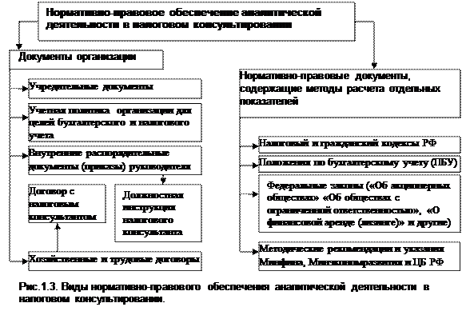
Существенное значение для аналитической деятельности налогового консультанта имеют документы, содержащие методы расчета определенных экономических показателей. Совокупность таких документов составляет нормативно-правовое обеспечение аналитической деятельности в налоговом консультировании

Slide 7
Используемая исходная информации для аналитической деятельности налогового консультанта должна соответствовать следующим критериям качества:
· аналитичность - независимо от источников информация должна соответствовать потребностям, то есть необходимые данные должны поступать вовремя, с нужной налоговому консультанту детализацией;
· объективность - информация должна объективно отражать необходимые для налогового консультанта сведения;
· единство - информация, поступающая из различных источников (планового, нормативного, учетного и т.д.) об изучаемых показателях должна быть едина, а не многократно дублирована;
· рациональность - информация должна быть достаточной для подготовки обоснованного налогового решения, но не излишней;
· оперативность - информация должна поступать налоговому консультанту как можно быстрее и постоянно обновляться.

Slide 8
2. Характеристика субъектов, работающих с аналитической информацией в процессе налогового консультирования

Slide 9
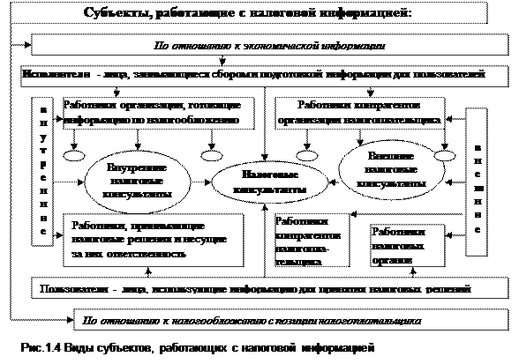
Субъектами экономической информации, используемой в практике налогового консультирования, являются участники процесса налогообложения, которые в отношении аналитической информации представлены ее исполнителями и пользователями

Slide 10
Под пользователями экономической информации в практике управления параметрами налогообложения понимаются лица, заинтересованные в ее использовании для принятия решений, связанных с организацией налогового учета и налогообложением. В отличие от обычного круга пользователей экономической информации, которыми могут быть различные субъекты экономических отношений, круг пользователей информации в налоговом консультировании весьма ограничен. В него входят только участники процесса налогообложения: со стороны внутренних пользователей - руководители организации и работники различных финансовых служб организаций, разрабатывающие и принимающие решения, связанные с воздействием на параметры налогообложения, со стороны внешних пользователей - государство в лице налоговых органов.
Исполнителями экономической информации, используемой в аналитической работе в процессе налогового консультирования, являются лица, предоставляющие исходную информацию, непосредственно налоговый консультант, осуществляющий подготовку информации для принятия решений в области налогового планирования, и иные лица, предоставляющие ему различную информацию.

Slide 11
Специфика позиции налогового консультанта в отношении аналитической информации заключается в том, что: во-первых, он одновременно является ее исполнителем и пользователем, во-вторых, он может быть как внешним, так и внутренним. В процессе сбора, обработки и приведения в сопоставимый вид аналитической информации налоговый консультант вступает во взаимодействие с руководителем и различными экономическими подразделениями организации, а также получает информацию из других источников.
Внешних пользователей интересуют, как правило, данные, касающиеся вопросов налогообложения и подпадающие под их компетенцию, то есть данные налогового учета и налоговой отчетности организаций, первичные документы, подтверждающие правомерность хозяйственных операций и полнота исполнения норм, заложенных в правовых документах, регламентирующих вопросы налогообложения.
Круг интересов внутренних пользователей аналитической информации в практике налогового консультирования шире. Их интересует, каким образом разрабатываемое решение по воздействию на параметры налогообложения отразится на уровне, структуре и динамике начисленных и уплаченных налогов, сроках их уплаты, структуре и динамике налоговых обязательств, налоговых рисках и, конечно, на финансово-результативных показателях организации-налогоплательщика, ее деловой активности, денежных потоках и показателях финансового состояния. В конечном итоге для них важен ответ на вопрос: содействует ли принимаемое решение главной цели осуществляемой финансово-хозяйственной деятельности организации.

Slide 12
Налоговый консультант использует внешнюю и внутреннюю информацию независимо от его положения по отношению к консультируемой организации. Даже если он является внешним, привлекаемым со стороны, ему все равно необходима информация, которая традиционно используется внутренними исполнителями и пользователями экономической информации. В определенном смысле его позиция сходна с позицией внешнего аудитора, однако круг необходимой налоговому консультанту экономической информации значительно шире.
Сложность сбора обработки и предоставления аналитической информации в налоговом консультировании определяется тем, что объективно не всегда существуют условия для ее аккумулирования и приведения в сопоставимый вид. Кроме того, руководитель организации зачастую имеет искаженное представление о реальных последствиях воздействия на параметры налогообложения и в связи с этим неправильные целевые установки в осуществлении и оценке результатов такого воздействия.

Slide 13
Независимо от того является ли налоговый консультант внешним или внутренним, причинами недостаточности или некорректности информации могут являться непонимание клиентом важности предоставления всей имеющейся информации; разрозненный характер экономической информации, ее несопоставимость; злой умысел клиента, желающего во что бы то ни стало получить «эффект» от налоговой оптимизации.
Если налоговый консультант является работником организации, для которой разрабатываются варианты воздействия на параметры налогообложения, его могут подстерегать и другие трудности субъективного характера. Во-первых, он может также испытывать давление со стороны руководителя организации в отношении величины снижения уровня налогообложения и сроков подготовки информации. Во-вторых, при нечеткой организации сбора информации весь процесс может быть переложен на плечи налогового консультанта, что во многом осложнит его работу и снизит ее эффективность.

Slide 14
Рекомендациями для налогового консультанта по минимизации субъективных сложностей при формировании аналитической информации должны стать:
1) четкое определение задач воздействия на параметры налогообложения, что не должно выражаться в количественно определенном снижении уровня налогового бремени, а в выборе наиболее целесообразного варианта решения;
2) распределение работы по сбору информации между работниками и подготовки набора необходимых для расчета показателей с делегированием полномочий для их расчета работникам, занятым на тех участках бухгалтерского, налогового, управленческого учета или планирования, данные по которым необходимы для общей оценки принимаемого решения;
3) разработка методики оценки влияния хозяйственной операции на параметры налогообложения организации-налогоплательщика и ключевые аспекты ее деятельности

Slide 15
3. Способы обработки информации и методы финансово-экономического анализа в налоговом консультировании

Slide 16
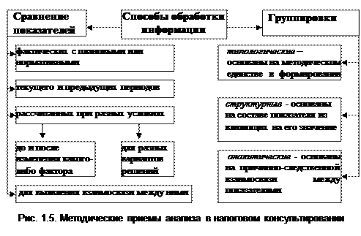
Основные способы обработки информации, которыми пользуется в своей аналитической деятельности налоговый консультант, представлены видами сравнений и группировок

Slide 17
Методы анализа воздействия на совокупность денежных потоков организации, возникающих в процессе налогообложения, используемые для оценки ранее производимого или предполагаемого воздействия на гармонизацию денежных потоков организации, могут быть детализированы по различным признакам:
· по времени – ретроспективные, оперативные и перспективные (прогнозные);
· по количеству отслеживаемых факторов – однофакторные и многофакторные;
· по количеству рассматриваемых вариантов - одновариантные и многовариантные;
· по направлению воздействия на способ налогообложения, размер налоговой базы, величину налоговой ставки, момент возникновения налогового обязательства, срок уплаты налога;
· по использованию объективных и субъективных начал – эмпирические (опытные) и количественные (математические).

Slide 18
В разрезе временной детализации методы анализа, направленные на оптимизацию денежных потоков организации, возникающих в процессе налогообложения, представлены тремя направлениями: методы ретроспективного анализа, методы оперативного анализа и методы текущего анализа.
Методы ретроспективного анализа позволяют выявить тенденции увеличения или уменьшения сумм налоговых баз и уплачиваемых налогов, а также их взаимосвязь с объемами хозяйственной деятельности и ее эффективностью.
Методы оперативного анализа направлены на снижение степени неопределенности информации, используемой при принятии решений о налоговой оптимизации, и являются инструментом повышения ее экономической эффективности.
Методы перспективного анализа используются для построения оптимальной учетной налоговой политики организации, позволяющей законными способами избегать роста налоговых платежей, опережающего темпы развития организации.
Детализация методов анализа по количеству отслеживаемых факторов (на однофакторные и многофакторные) показывает не только вид экономико-математической модели, но и позволяет судить о количестве факторов, оказывающих влияние на динамику результирующего показателя — величины уплачиваемых организацией налогов.

Slide 19
По количеству рассматриваемых вариантов предполагаемые способы воздействия на совокупность налоговых платежей организации могут предусматривать рассмотрение как одного варианта (на предмет его целесообразности), так и нескольких вариантов для выбора наилучшего из них по избранной системе критериев. Поэтому по данному признаку методы финансово-экономического анализа можно подразделять на одновариантные и многовариантные.
При принятии налоговых решений рассматриваются варианты воздействия на три направления, по которым осуществлена детализация: на налоговую базу, на способ налогообложения, на срок возникновения и уплаты налога. Наиболее часто осуществляется воздействие на величину налоговой базы — такое воздействие можно рассматривать как тактическое. Глобальное изменение стратегии налогообложения происходит при изменении системы налогообложения посредством изменения организационно-правовой формы организации или механизмов осуществления хозяйственных операций. Изменение сроков возникновения налога предусматривает воздействие на сроки реализации или иных хозяйственных операций, в результате которых возникают объекты налогообложения. При изменении сроков уплаты налога используются способы их переноса на будущее — отсрочки, рассрочки, инвестиционный налоговый кредит.
Деление методов анализа по использованию объективных и субъективных начал на эмпирические и точные обусловлено возможностью применения как методов математического моделирования, подразумевающих полную формализацию оптимизационной задачи минимизации денежных оттоков организации, возникающих в процессе налогообложения, так и практического опыта специалистов, занимающихся налоговой оптимизацией.

Slide 20
Используемые в процессе анализа методические приемы должны формироваться исходя из конкретных задач, возникающих при принятии налоговых решений.
В процессе работы с информацией необходимо выделить из нее наиболее полезную для подготовки успешного управленческого решения в области правомерного воздействия на параметры налогообложения организации-налогоплательщика:
1) в случае оптимизации налогообложения необходимо учитывать, что какие-то из законных мер снижения налогов могут оказаться неприемлемыми для налогоплательщика в данной конкретной ситуации по причине высокого риска, незначительных преимуществ либо негативного влияния на финансовые показатели деятельности организации;
2) при принятии решений о распределении налоговых выплат во времени посредством использования предусмотренных законодательством способов переноса сроков уплаты налога на будущее необходимо оценивать эффективность таких решений с учетом временного интервала их реализации;
3) при выборе системы налогообложения необходима информация о будущих ставках налогов и изменениях в механизмах формирования налоговых баз.

Slide 21
4. Организация аналитической работы налогового консультанта

Slide 22
Результативность аналитической работы налогового консультанта во многом зависит от ее правильной организации, которая должна соответствовать определенным принципам.
Основными принципами ведения аналитической работы налогового консультанта являются следующие:
· цель исследования не должна вступать в противоречие с нормами права, то есть исследуемые варианты налоговых решений не должны быть противоправными;
· аналитические исследования должны носить научный характер, то есть использовать теорию и методологию экономических исследований, а также созданный на ее базе современный специализированный аналитический инструментарий для решения задач налогового консультирования;
· всестороннее изучение причинно-следственных связей, что означает необходимость исследования налоговых показателей в системе показателей финансово-хозяйственной деятельности, а также факторов налогового и неналогового характера, оказывающих влияние на их значение;
· соответствие информации, используемой для анализа налоговых решений, требованиям оперативности, конкретности, достоверности объективности и действенности, высокой эффективности

Slide 23
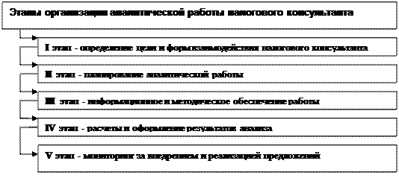
Для соответствия названным принципам аналитическая работа, направленная на поиск оптимального воздействия на денежные потоки организации, возникающие в процессе налогообложения, в целях их гармонизации должна быть определенным образом упорядочена, то есть представлена в виде последовательности определенных этапов
Рис. 1.6. Этапы организации аналитической работы налогового консультанта

Slide 24
На первом этапе аналитической работы должна быть сформулирована цель анализа, его связь с другими вопросами, реализуемыми в различных направлениях работы, а также определены формы взаимодействия субъекта, осуществляющего аналитическое исследование, с различными экономическими службами организации.
Второй этап заключается в планировании аналитической работы. Этот этап необходим ввиду того, что действенность и эффективность аналитической работы по поиску наиболее оптимальных путей гармонизации налогообложения во многом определяются планомерным характером проведения этой работы. При проведении финансово-экономического анализа для целей налогового консультирования данный этап работы в значительной мере усложняется, поскольку этот анализ может быть позиционирован как тематический. Это объясняется тем, что типовая программа и методика такого анализа отсутствуют, и поэтому они разрабатываются на основе консультации специалистов по данной, чаще всего узкой теме. Безусловно, при планировании аналитической работы в данном случае нельзя будет пренебречь мнениями специалистов по налогообложению.

Slide 25
На третьем этапе осуществляется информационное и методическое обеспечение аналитической работы, включающее в себя подбор показателей, которые способны обеспечить наиболее полный и качественный ответ по всем без исключения вопросам, встающим перед налоговым консультантом в процессе осуществления им налогового планирования.
Важным аспектом обеспечения аналитической работы является построение экономико-математической модели, отражающей влияние не отдельных налогов, а их совокупности. Структура такой модели будет зависеть от вида применяемой системы налогообложения:
• общая система налогообложения;
• упрощенная система налогообложения;
• система налогообложения в виде единого налога на вмененный доход для отдельных видов деятельности;
· система налогообложения при выполнении соглашений о разделе продукции;
• система налогообложения для сельскохозяйственных товаропроизводителей.

Slide 26
На четвертом этапе осуществляется оформление результатов анализа. В практике хозяйственной деятельности результаты анализа могут быть оформлены в виде аналитического отчета (пояснительной записки), справки, заключения.
На пятом этапе осуществляется мониторинг за внедрением и реализацией предложений, разработанных на основе проведения аналитических исследований. Оценивается фактический экономический эффект и/или эффективность предложенных мероприятий и сопоставляются достигнутые результаты с расчетными, полученными в ходе проведения аналитических исследований.
Достижение высокой эффективности воздействия на параметры налогообложения организации определяется факторами, осложняющими выполнение такого рода действий:
1) динамичным характером налогового законодательства;
2) системой налогового учета, которая слабо разработана, структурирована, регламентирована;
3) налоговой оптимизацией, являющейся многокритериальной задачей с множеством неопределенных факторов, что сопряжено с высокой вероятностью ошибки;
4) необходимостью проведения многовариантных расчетов, что требует использования табличных процессоров и основанных на их работе аналитических программных продуктов, которые пока не готовы отвечать требованиям процесса гармонизации налогообложения.
Особенность технологии ведения аналитической работы налоговым консультантом заключается в том, что проводимый им анализ является тематическим. Следовательно, его методический аппарат имеет определенные отличия, заключающиеся в применении методов экономического анализа для решения задач, связанных с поиском рациональных путей воздействия на параметры налогообложения.

